Slide 1
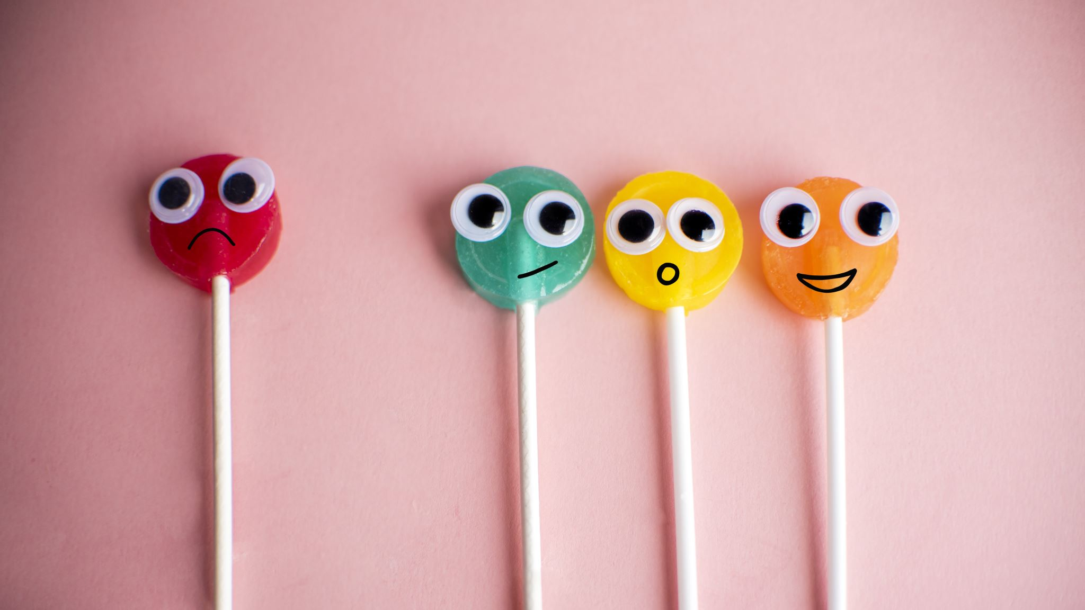
REPULLINEN TURVATAITOHITTEJÄ
Minäkuva

Slide 2
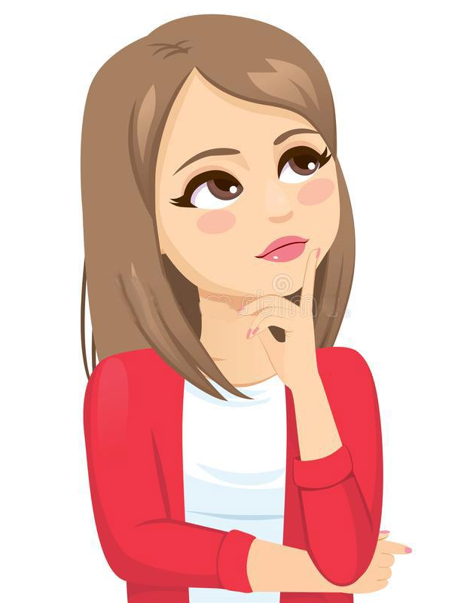
MIKÄ IHMEEN MINÄKUVA?
KERTOO IHMISELLE, KUKA MINÄ OLEN
VOI OLLA MYÖNTEINEN TAI KIELTEINEN
SIIHEN VAIKUTTAA PALAUTE YMPÄRILTÄ- MITÄ OLEN JA MITÄ OSAAN
MYÖS OMAT KOKEMUKSET VAIKUTTAVAT
MUUTTUU JA KEHITTYY KOKO ELÄMÄN AJAN

Slide 3
MINÄ MYÖS!
Jokainen nousee vuorollaan seisomaan, ja sanoo yhden asian, jonka osaa tai jossa on hyvä, esimerkiksi ”minä osaan pelata jalkapalloa”, ”minä olen hyvä kuuntelemaan toisia”, jne. Jos joku tai jotkut toiset ryhmässä osaavat saman asian, hekin nousevat seisomaan ja sanovat ”minä myös!”
HARJOITELLAAN TUNNISTAMAAN OMIA VAHVUUKSIA

Slide 4
ITSETUNNON CHECKLIST
Valitse itsellesi kaksi eri väristä puuvärikynää harjoitetta varten. Väritä itsetunnon checklist-monisteen ruudut sen mukaan, mitkä asiat koet vahvuuksiksesi ja missä haluat vielä kehittyä. Väritä vahvuudet yhdellä värillä ja kehitettävät asiat toisella. Tämä on sinulle itsellesi, eikä tätä tarvitse näyttää muille oppilaille.
HARJOITELLAAN TUNNISTAMAAN OMIA VAHVUUKSIA JA KEHITTÄMISKOHTEITA

Slide 5
MINÄ KYMMENEN VUODEN PÄÄSTÄ
Täytä saamaasi monisteeseen ajatuksia siitä, millainen voisit olla 10 vuoden päästä; mistä haaveilet ja unelmoit; mihin vahvuutesi voivatkaan sinua auttaa pääsemään!
KESKITYTÄÄN MIETTIMÄÄN OMIA HAAVEITA, UNELMIA JA VAHVUUKSIA

Slide 6
KEHURINKI
Kaikki oppilaat tulevat piiriin. Jokaisen tehtävänä on vuorollaan kertoa
itsestään yksi hyvä asia (ei sama, kuin alkuharjoituksessa!). Tämän jälkeen sanotaan myös yksi hyvä asia oikealla puolella olevasta kaverista.
HARJOITELLAAN KEHUMAAN JAVASTAANOTTAMAAN KEHUJA

